Slide 1
I det efterfølgende vil vi prøve at opnå forbindelse til de knapper som er på boardet.
Opgaven er at vi ved at trykke på knapperne kan få lyset til at skifte retning.

Slide 2
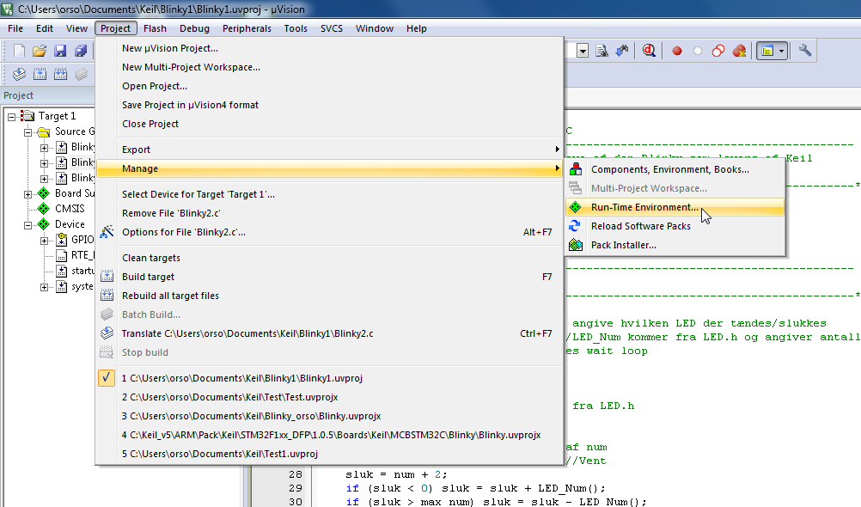
Opret først et nyt projekt for at afprøve knapperne.
Gå derefter i Manage

Slide 3
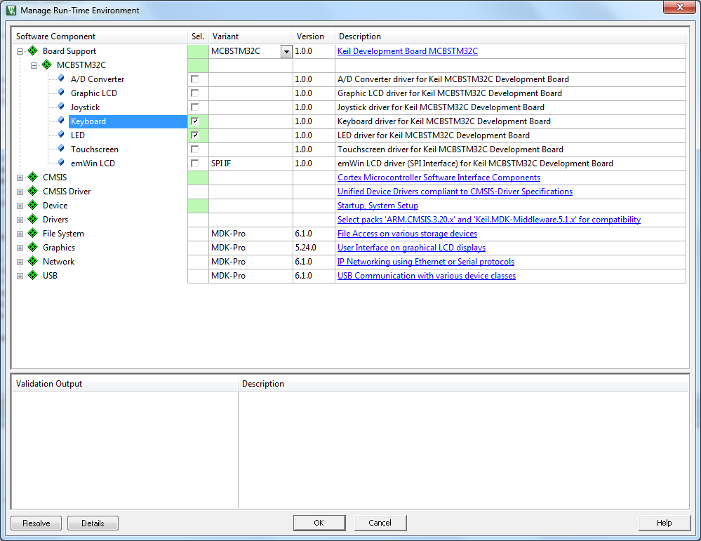
Tilføj her både Keyboard og LED. Husk Resolve hvis der mangler noget.

Slide 4
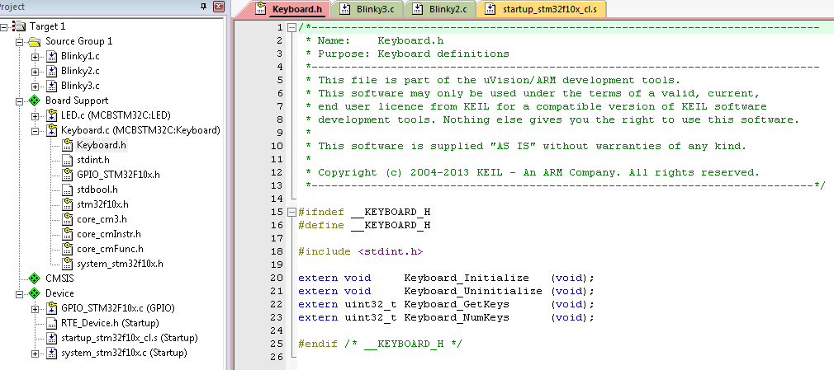
Nu vil du under Board Support opdage at der er kommet Keyboard.c til.
Vælg Project, Rebuild for også at få en h fil og åben den.
I h filen kan du se hvilke metoder Keyboard indeholder.
Læg mærke til Keyboard_Initialize og Keyboard_GetKeys som vi skal bruge.

Slide 5
For at kunne anvende Keyboard skal den først inkluderes.
Derefter kan vi f.eks. anvende en Key til at tænde den tilhørende LED
Bemærk at knapperne har numrene 1,2 og 4.
#include "stm32f10x.h" // Device header
#include <stdio.h>
#include "LED.h" // Keil::Board Support:MCBSTM32C:LED
#include "Keyboard.h”
/*----------------------------------------------------------------------------
Main function
*----------------------------------------------------------------------------*/
int main (void) {
int32_t num = 0; //Anvendes til at angive hvilken LED der tændes/slukkes
LED_Initialize();//Init LED kommer fra LED.h
Keyboard_Initialize();
while (1){ //Kør evigt
num = Keyboard_GetKeys();
if (num){
LED_On (num);
}
}
}

Slide 6
Prøv at indsætte en key i din egen kode, sådan at lyset skifter retning når der trykkes på en knap.
Prøv også at implementere joystik og ret koden så man med joystikket kan bestemme hvilken vej lyset løber.

